Slide 1
Муниципальное бюджетное
общеобразовательное учреждение
Вазьянская средняя школа им. З.И. Афониной
Спасского района Нижегродской области
Рождественские чтения Лысковской епархии
секция краеведов
«1917-2017г.г.: уроки столетия»
Детское краеведение
Спасского района
Автор: Морозова О.П. учитель истории
МБОУ Вазьянской средней школы им. З.И.Афониной
с.Вазьянка 2016

Slide 2
«Любовь к родному краю, знание его истории – основа, на которой только и может быть рост духовной культуры всего общества» Д.С. Лихачёв

Slide 3
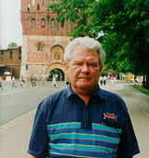
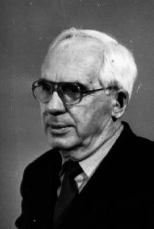
Николай Филипович Филатов внес большую лепту в развитие Нижегородского краеведения. В конце девяностых прошлого века в число школьных предметов вошло историческое краеведение в 7 классе.
Андрей Васильевич Седов и Эдуард Саммуилович Иткин разработали учебник для 3-4 класса по нижегородоведению.
В нашей школе краеведение велось и в 5 классе по моей авторской программе(сертифицирована НИРО).
К сожалению в современной школе краеведению места не нашлось. Школьный компонент всего 1 час выделяют на ОРКСЕ. Так, что вся надежда только на внеурочную деятельность.

Slide 4
Николай Александрович Демидов
(1859—1891 гг.) создал
«Исторический очерк Васильсурского уезда Нижегородской губернии»,
впервые описав историю наших мест.

Slide 5
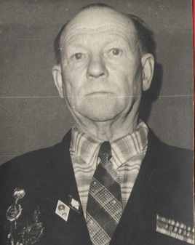
Афонин Александр Александрович
с 1950 г. по 1970 г. Был директором
Красно – Маровской средней школы.
Впервые осветил историю школы.

Slide 6
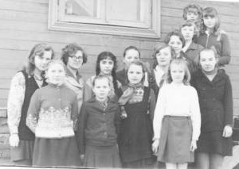
Сорокина Анастасия Григорьевна
с 1974 по 1981 г.г. работала учителем истории в Вазьянской школе и вела исторический кружок.

Slide 7
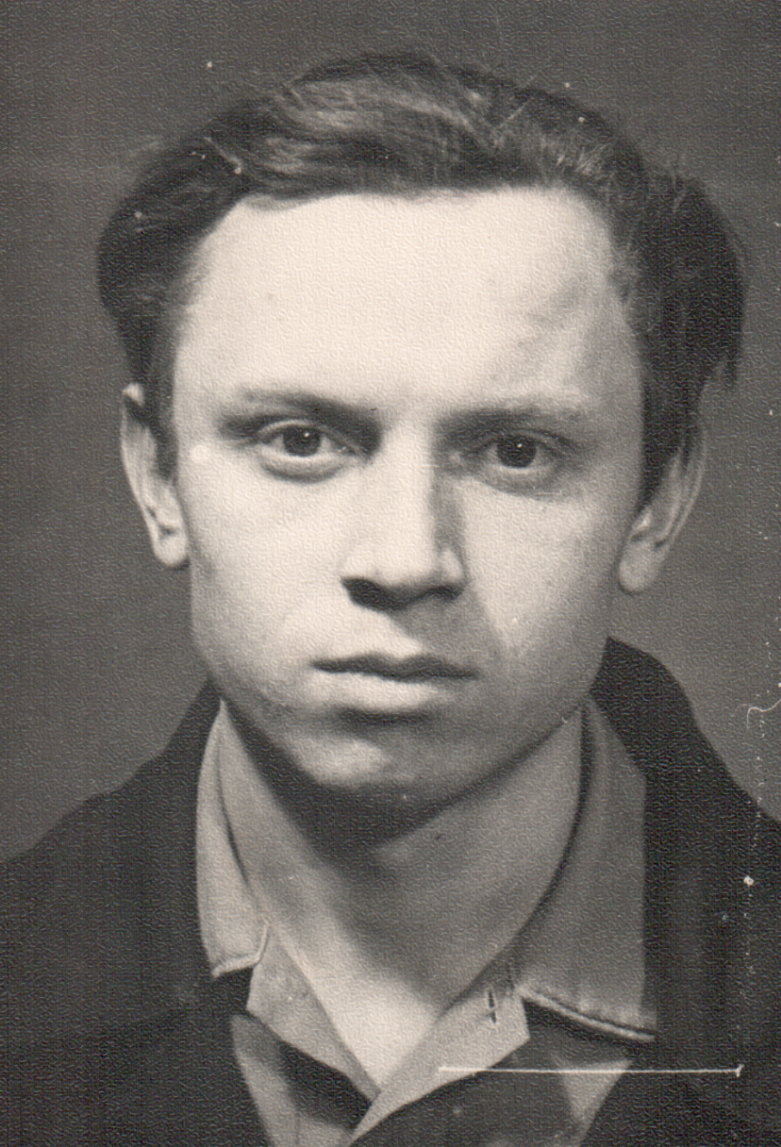
Морозов Павел Константинович .
Учитель труда, рисования и черчения в Красномаровской средней школе.
С 1986 по 1994 годы 20 века преподавал историю в Вазьянской школе.
Вел исторический кружок туристической направленности.

Slide 8
Детское районное краеведческое объединение краеведов спасчан "ДРОКС" является добровольным объединением учащихся образовательных учреждений и молодежи Спасского района Нижегородской области в целях всестороннего развития краеведения .
Цель:
исследовательская, научно-практическая деятельность учащихся, целенаправленное изучение памятников истории, природы и культуры
малой родины ;
Задачи:
популяризация краеведения,
формирование историко-краеведческой, патриотической, духовной культуры, основанной на гражданственности, современных знаниях и умении жить в согласии с обществом, природой, сохраняя и улучшая память о наследии прошлого;
2011

Slide 10
Формы работы:
Научно-практическая конференция «Мой Спасский край – Святой Руси начало»,
Активное сотрудничество с социумом,
Фотоконкурсы,
Викторины,
Экскурсии в музеи и на природу,
Мастер-классы,
Обмен опытом,
Исследовательские акции,
Проектная и исследовательская деятельность.

Slide 11
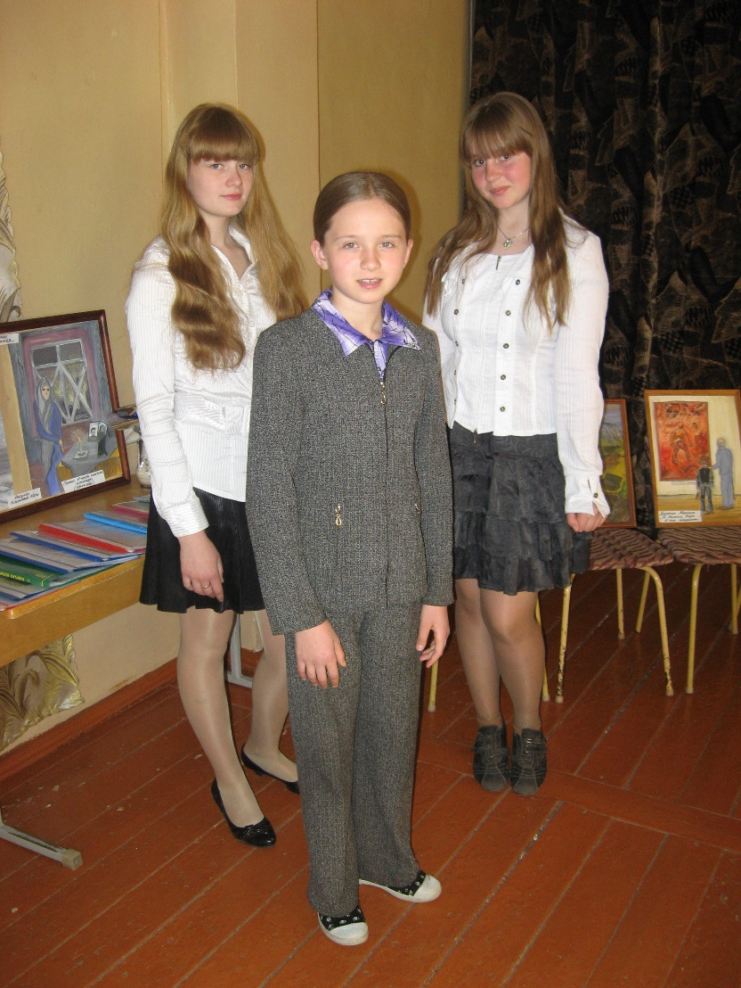
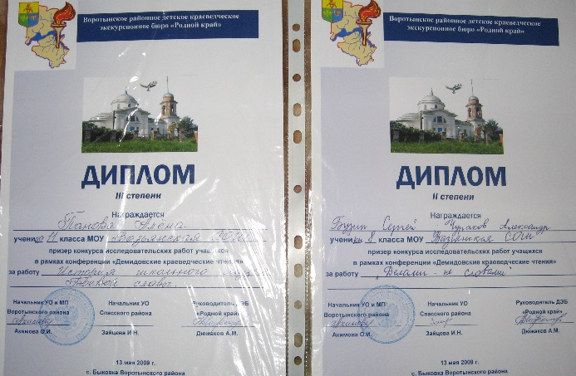
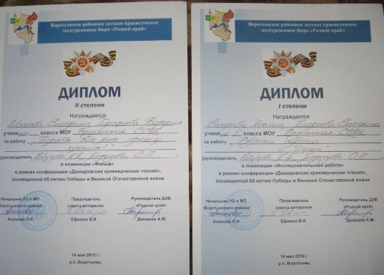
Активное сотрудничество с Воротынским экскурсионным бюро «Родной край»

Slide 12
Участие в областных краеведческих олимпиадах

Slide 13
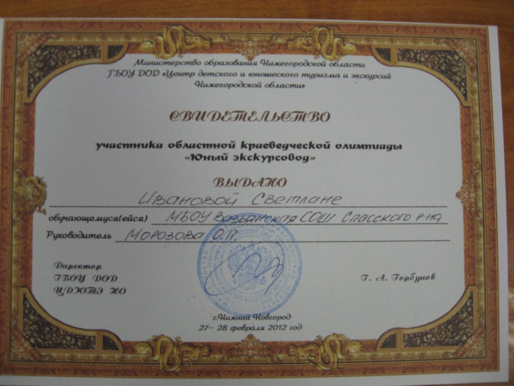
Обучение детей в заочной школе юного экскурсовода

Slide 14
Посещение музеев г.Нижнего Новгорода и области

Slide 15
Встречи с учеными - историками

Slide 16
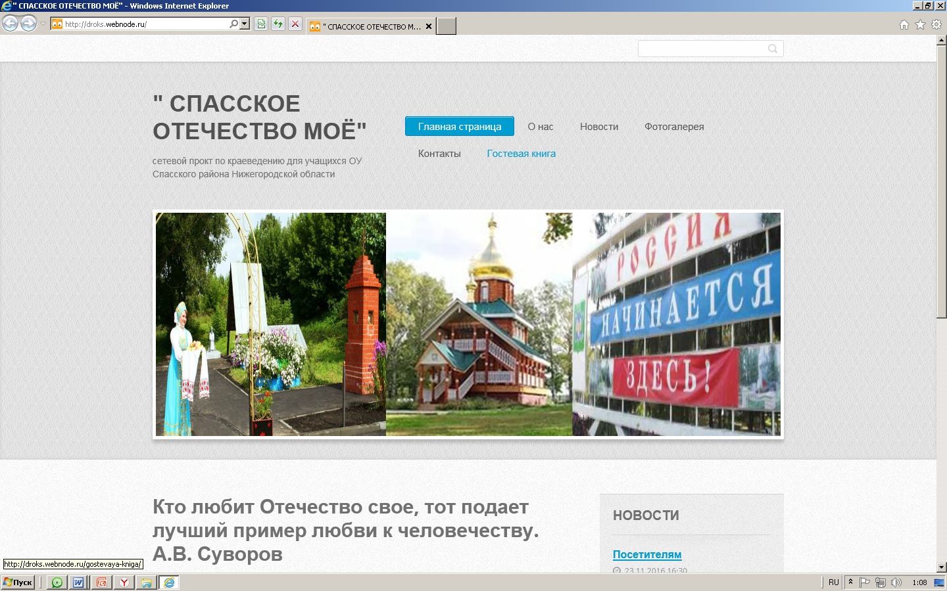
Дистанционные образовательные технологии
http://droks.webnode.ru/
Приглашаем всех желающих принять участие
в сетевом проекте по краеведению!

Slide 17
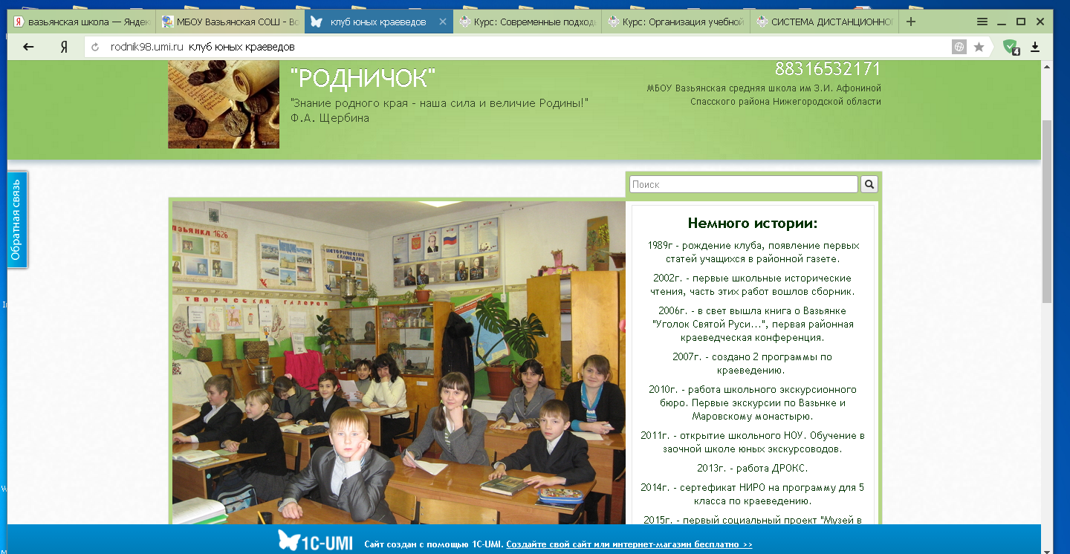
Клуб юных краеведов «Родничок»
http://rodnik98.umi.ru/

Slide 18
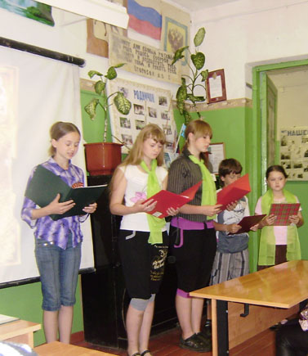
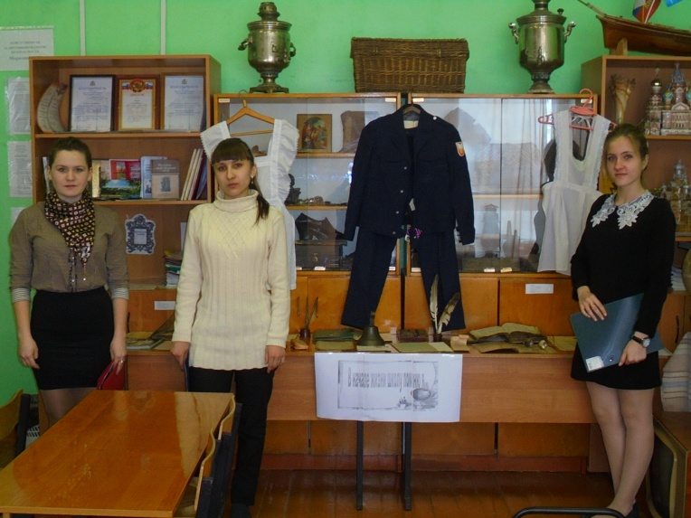
Экскурсионное бюро Вазьянской средней школы

Slide 19
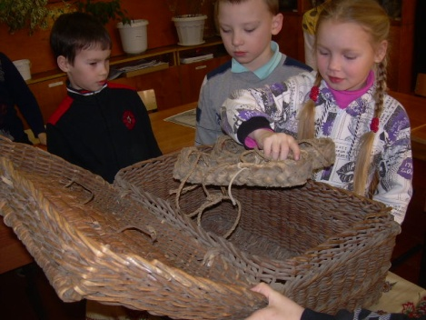
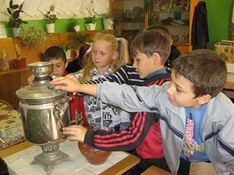
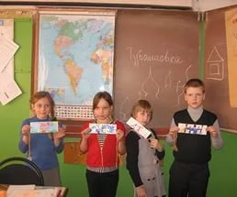
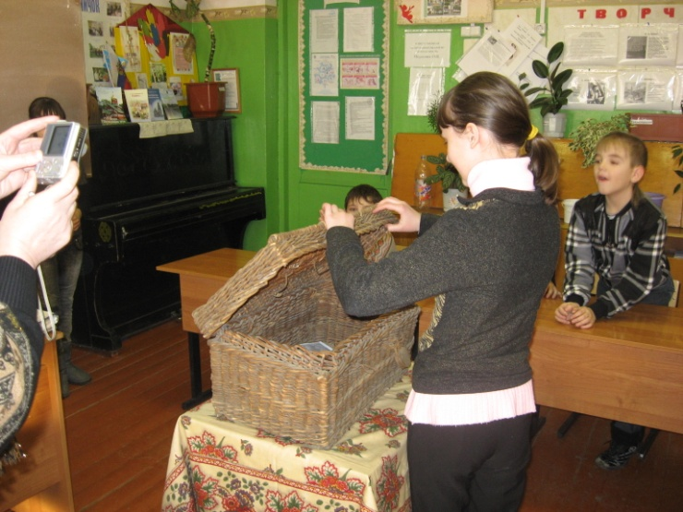
Внеурочная деятельность
Текст слайда

Slide 20
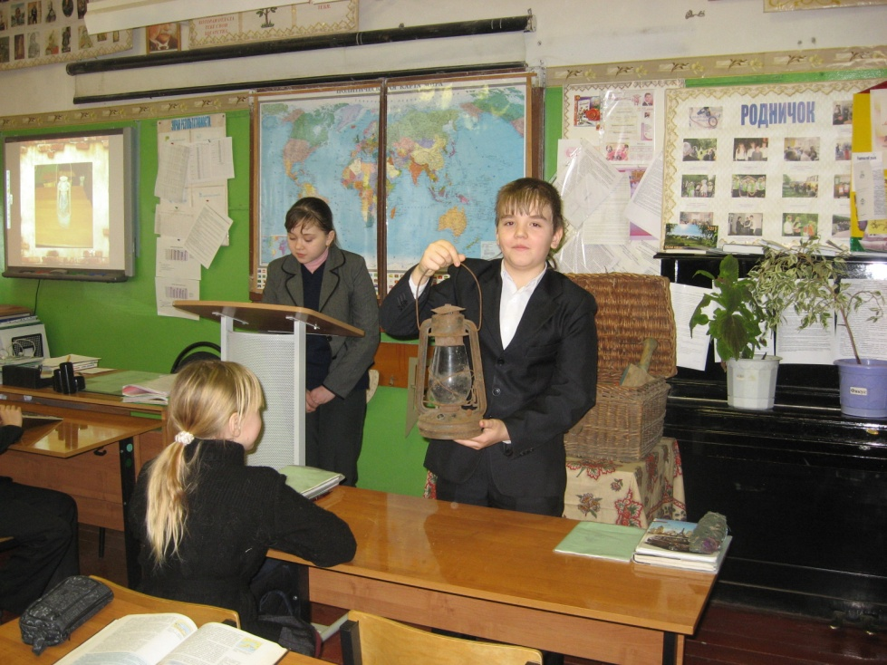
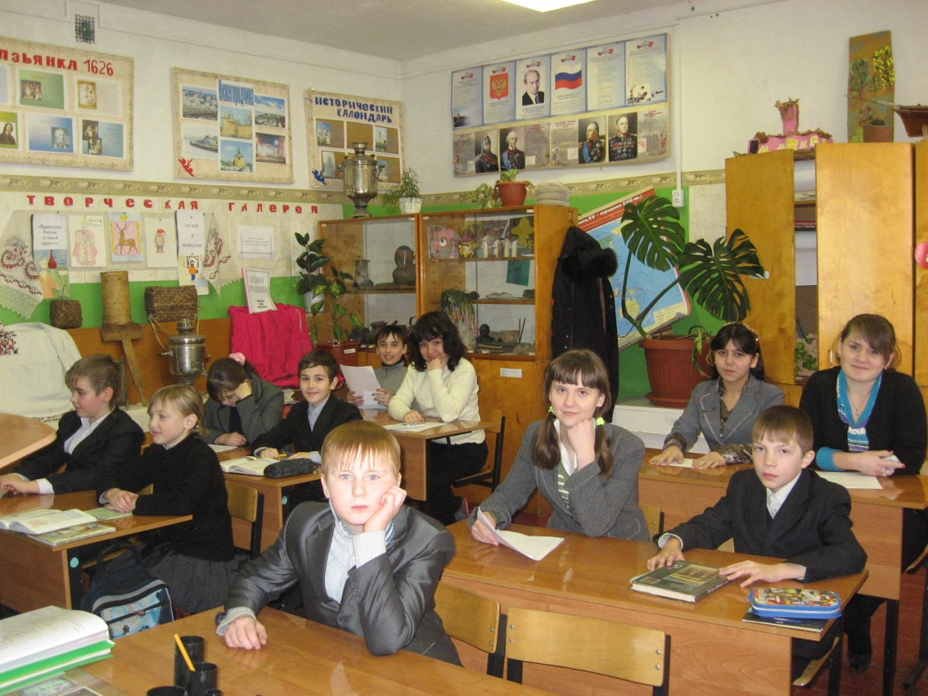
Социальный проект
МУЗЕЙ В ЧЕМОДАНЕ

Slide 21
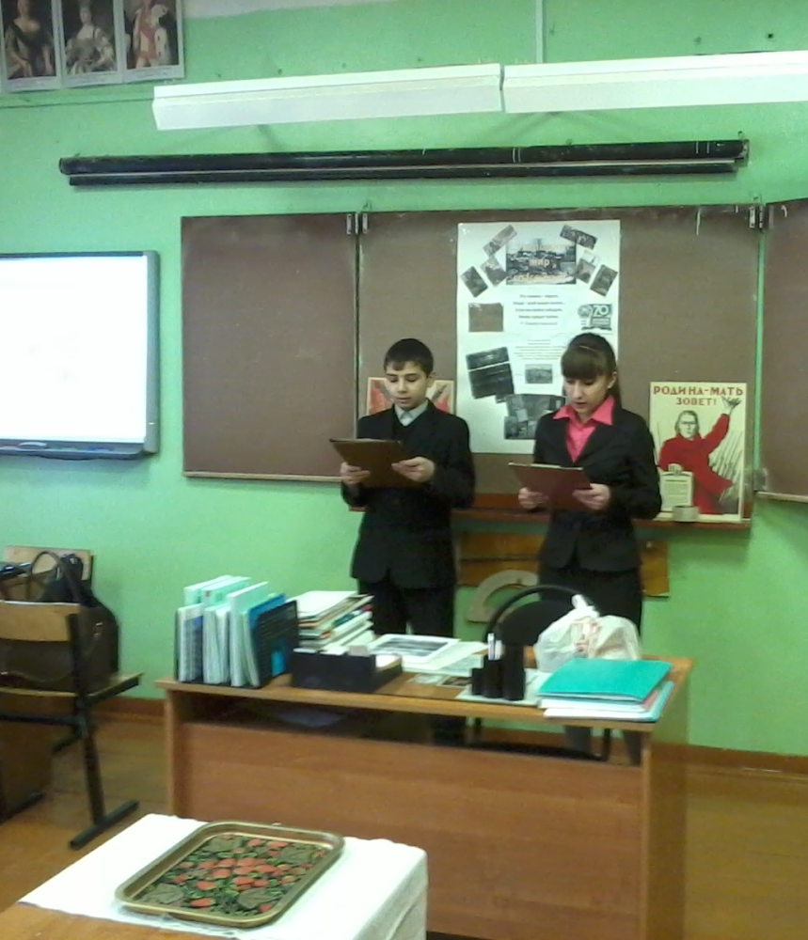
Мероприятия в рамках социального проекта ДЕТИ ВОЙНЫ:
Участие во всероссийских акциях «Карта памяти» , «Читаем детям о войне». «Бессмертный полк»
Областной конкурс ЗАГС «Война и любовь»
Работа над WEB-квестом «Легенды родной земли»
Школьная краеведческая конференция.
Исторический квест «Мы победили»
Тематическая выставка и виртуальная экскурсия «Село Вазьянка в годы Великой Отечественной войны»
Издание Педагогического альманаха и детских работ о Великой Отечественной войне

Slide 22
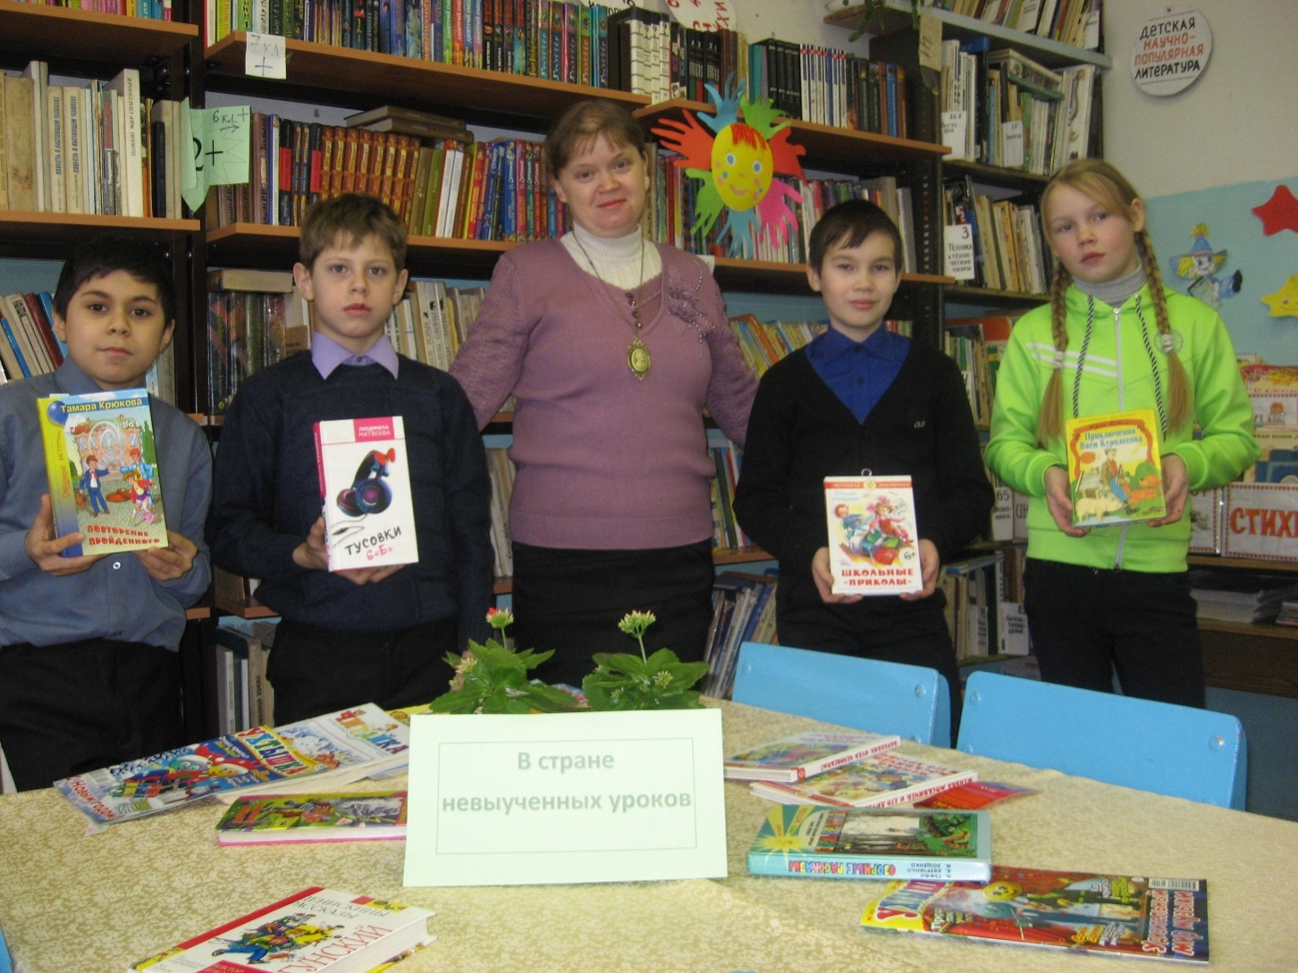
Социальный проект ШКОЛА 70
http://chole70.jimdo.com/%D0%BD%D0%B0%D1%88%D0%B8-%D0%BF%D0%B0%D1%80%D1%82%D0%BD%D0%B5%D1%80%D1%8B/

Slide 23
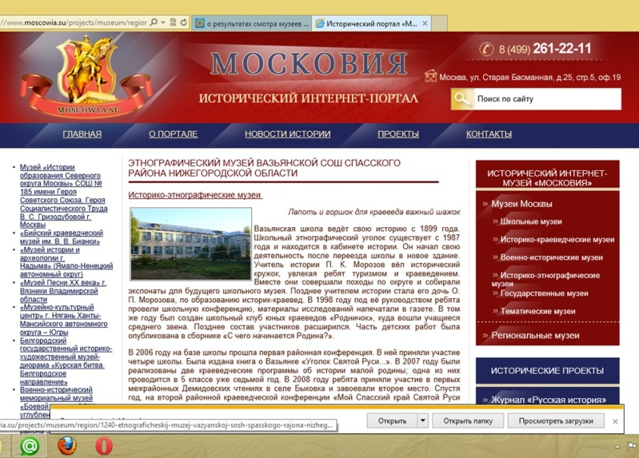
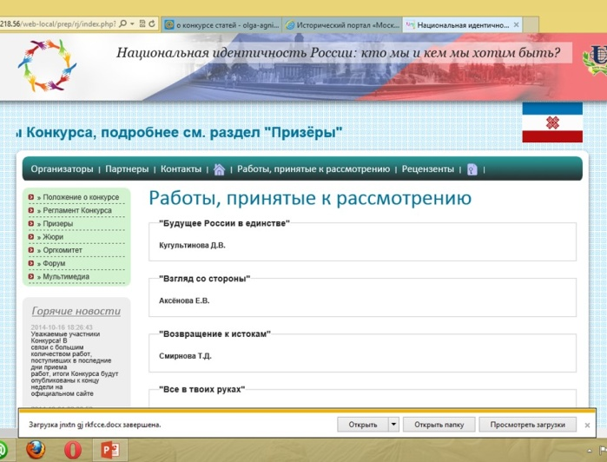
Публикации об опыте работы:
Материалы IIмеждународного научно-педагогического форума по музейной педагогике
Всероссийский исторический интерент-портал «Московия»
«Национальная идентичность России» сайт всероссийского конкурса научно-методических статей
Всероссийская энциклопедия малых сел и деревень
Материалы межрегиональной научно-практической конференции 2015г.
Журнал «Педагогическое обозрение»
Материалы Епархиальных Рождественских чтений Лысковской епархии 2015г.
Районная газета «Сельские зори»
Материалы районного педагогического альманаха «Палитра»

Slide 24
Изучая краеведение, помните, что:
Самое большое препятствие - страх,
Самая большая ошибка - пасть духом,
Самый опасный человек – лжец,
Самое коварное чувство – зависть,
Самый красивый подарок – простить,
Самая лучшая защита – улыбка,
Самая мощная сила – вера…
… и тогда все обязательно получится!

Slide 25
Источники и литература:
В работе использованы ресурсы сети интернет,
сайт Вазьянской средней школы,
фото из архива автора

